Slide 1


Web开发（二）
---第十章 事件对象

Slide 2
内容提纲
事件对象是什么？
事件对象能够做什么？

Slide 3
事件对象是什么？
当发生事件时，如何知道：
哪个鼠标按钮被点击？
哪个键盘按键被按下？
发生事件时，光标的坐标是？
…

Slide 4
事件对象是什么？
在触发 DOM 上的某个事件时，就会产生一个事件对象 Event 。
事件对象（Event）包含了事件的状态，比如：事件在其中发生的元素、键盘按键状态、鼠标的位置、鼠标按钮的状态等。
例如：鼠标操作导致的事件对象中会包含鼠标位置的信息，而键盘操作导致的事件对象中会包含与按下的键有关的信息。

Slide 5
事件对象在哪儿？
事件在浏览器中是以对象的形式存在的。在事件处理函数执行时，事件对象将会由浏览器自动传递给事件处理函数。
在事件处理函数中，声明形参接收该参数。
例：
window.onload = function ( e ) {
console.log( e );
}
demo 10-1.html

Slide 6
内容提纲
事件对象是什么？
事件对象能够做什么？

Slide 7
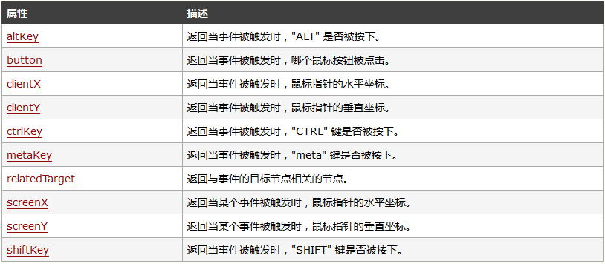
鼠标 / 键盘属性

Slide 8
鼠标 / 键盘属性
button：返回当事件被触发时，哪个鼠标按钮被点击。
clientX：返回当事件被触发时，鼠标指针相对于浏览器的水平坐标。
clientY：鼠标指针的垂直坐标。
screenX：鼠标指针相对于屏幕的水平坐标。
screenY：鼠标指针的垂直坐标。
keyCode：被敲击的键的虚拟键盘码。
例: event.button=0|1|2。0规定鼠标左键；1规定鼠标中键；2规定鼠标右键。例: Enter的虚拟键盘码是13。
demo 10-2.html

Slide 9
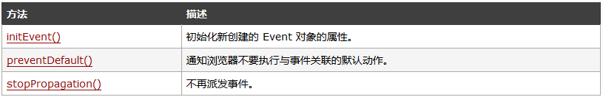
事件方法
preventDefault( ) 取消事件的默认动作
demo 10-3.html

Slide 10
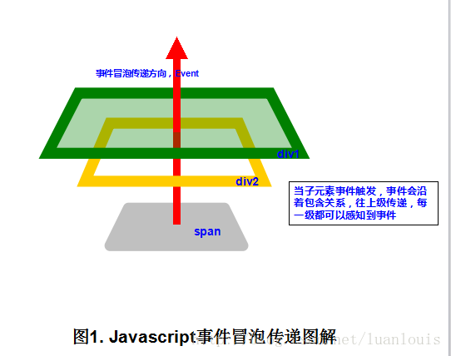
事件冒泡
JavaScript 中的事件冒泡
事件按照从目标元素到根元素（document 对象）的顺序触发
即事件发生的顺序为：button — div — body — html — document
Notes:
在DIV上单击了一下，不会只触发div.onclick。会接连触发body.onclick,document.documentElement.onclick,document.onclick 一连串连锁反应。
如何关闭这个冒泡呢？ 火狐为：e.stopPropagation(),IE为e.cancelBubble

Slide 11
事件冒泡
使用 stopPropagation() 方法阻止事件冒泡
例：event.stopPropagation();
更多知识
http://www.w3school.com.cn/jsref/dom_obj_event.asp
demo 10-4.html

Slide 12
小结
事件对象是什么？
事件对象能够做什么？
属性
方法
取消默认动作
不再派发事件

Slide 13

Thank You！

